Slide 1
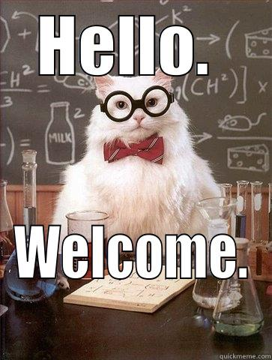

Slide 2
পরিচিতি
শ্রেনিঃ নবম
বিষয়ঃফিন্যান্স ও ব্যাংকিং
অধ্যায়ঃ একাদশ
শিক্ষার্থীর সংখ্যাঃ৪০জন
সময়ঃ৪০মিনিট
শাহ মোহাম্মদ লুৎফুল হায়দার
সহকারি শিক্ষক(ব্যবসায় শিক্ষা)
লুৎফুন্নেছা বালিকা বিদ্যানিকেতন
পাগলা,গফরগাঁও,ময়মনসিংহ ।

Slide 3
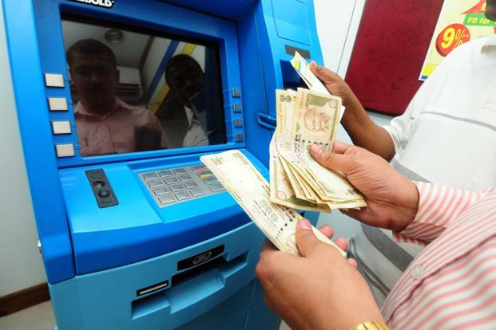
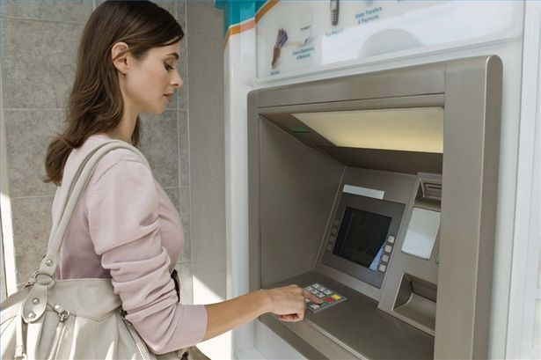
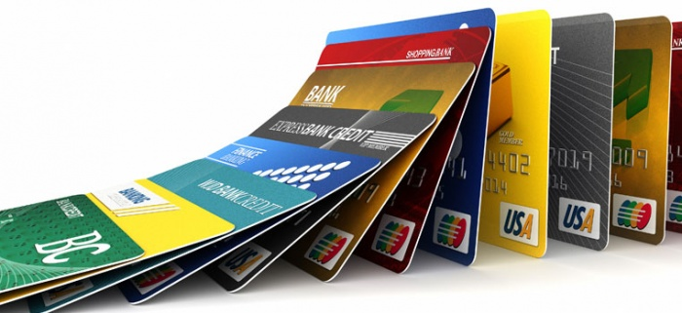
এটিএম ভূত থেকে টাকা ঊত্তোলন ।
এটিএম(Automated Teller Machine).
ডেবিট কার্ড ও ক্রেডিট কার্ড ।

Slide 5
শিখনফল
এই পাঠ শেষে শিক্ষার্থীরা …
আধুনিক ব্যাংকিং সেবা পদ্ধতি মূল্যায়ন করতে পারবে।
ইলেকট্রনিক ব্যাংকিং এর বিভিন্ন পণ্য ও সেবা ।

Slide 6
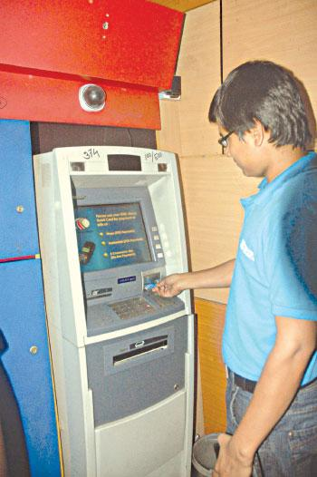
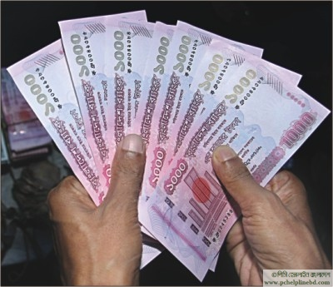
থেকে
টাকা উত্তোলন
এটিএম ভুত

Slide 7
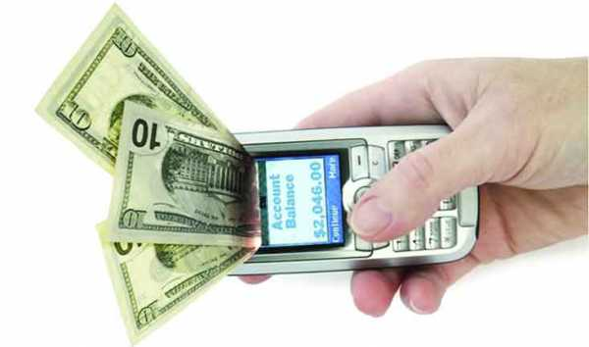
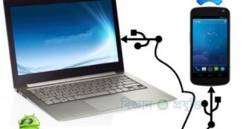
এসএমএসব্যাংকিং ।
ইন্টারনেট ব্যাংকিং ।

Slide 8
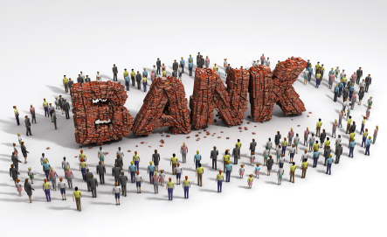
এনি ব্রাঞ্চ ব্যাংকিং

Slide 9
উপস্থাপনা
এটিএমঃএকধরনের ইলেকট্রনিক যন্ত্র,যার মাধ্যমে গ্রাহক ব্যাংকের কর্মচারীর উপস্থিতি ছাড়া প্রাথমিক কিছু লেনদেন পারে ।
ডেবিট কার্ড ও ক্রেডিট কার্ড ।
ফোন ব্যাংকিং
যার মাধ্যমে গ্রাহক ব্যাংকিং লেনদেন ফোনের মাধ্যমে সম্পন্ন করে থাকে ।
এসএমএস ব্যাংকিং
মোবাইল এসএমএসের মাধ্যমে বিভিন্ন –সেবা প্রদান করাকে এসএমএস ব্যাংকিং বলে ।

Slide 10
ইন্টারনেট ব্যাংকিং ।
এনি ব্রাঞ্চ ব্যাংকিং।

Slide 11
দলীয় কাজঃ
পাঁচটি আধুনিক ব্যাংকং এর সুবিধা লিখ।

Slide 12
মূল্যায়নঃ
এটিএম এর পূর্ণরুপ কি ?
ক্রেডিট কার্ড এর মাধ্যমে অতিরিক্ত কী সুবিধা পাওয়া যায়?
আধুনিক ব্যাংকিং এর দুইটি অসুবিধা বল ।

Slide 13
বাংলাদেশের অর্থনৈতিক উন্নয়নে আধুনিক ব্যাংকিং ব্যবস্থা কতটুক ভুমিকা রাখবে বলে তুমি মনে কর ।

Slide 14
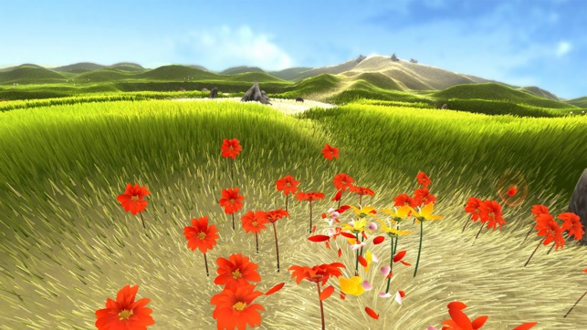
ধুমপান স্বাস্থ্যের জন্য ক্ষতি কর। আমরা ধুমপান করবো না।
ধন্যবাদ সবাই কে।

